Slide 1


Slide 2
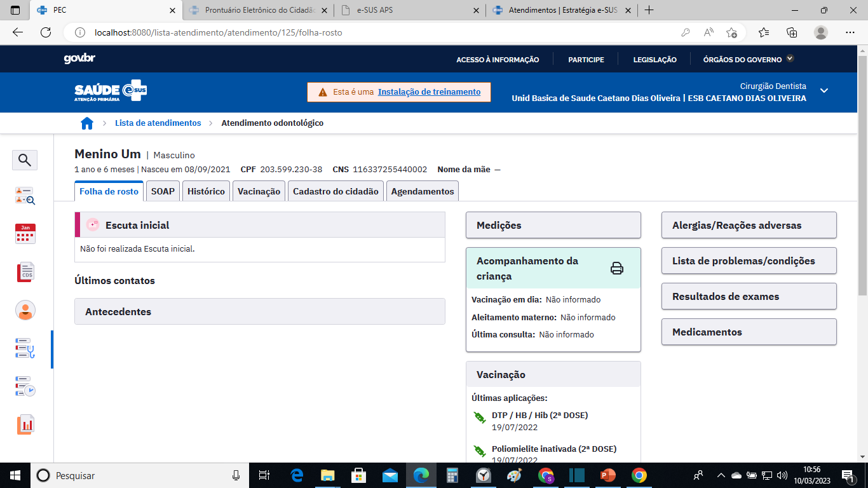
Elementos da Ficha de Atendimento

Slide 3
Folha de Rosto
Elementos da folha de rosto

Slide 4
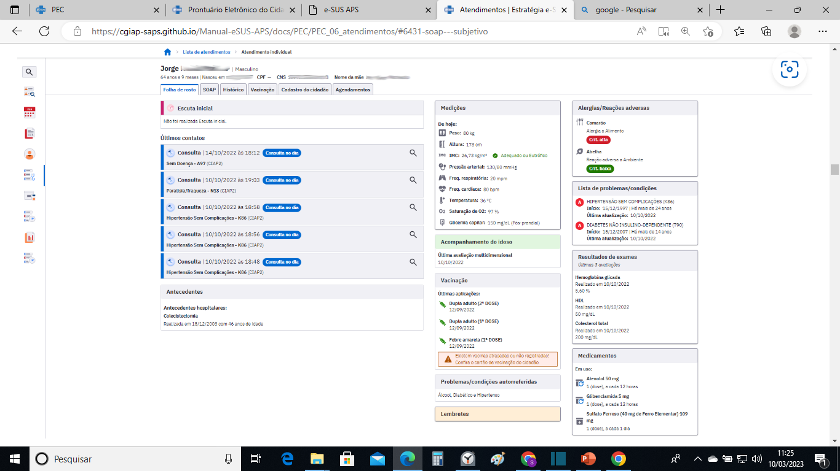
Folha de Rosto

Slide 5
Antecedentes
Pessoais e Familiares

Slide 6
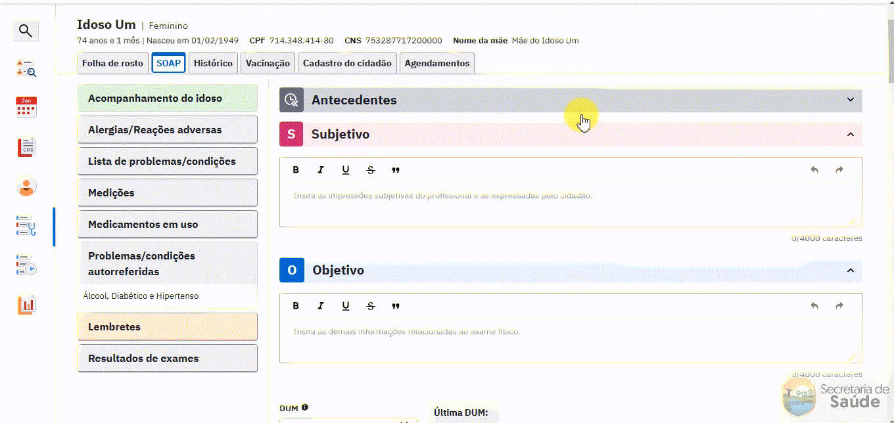
Boas Práticas

Slide 7
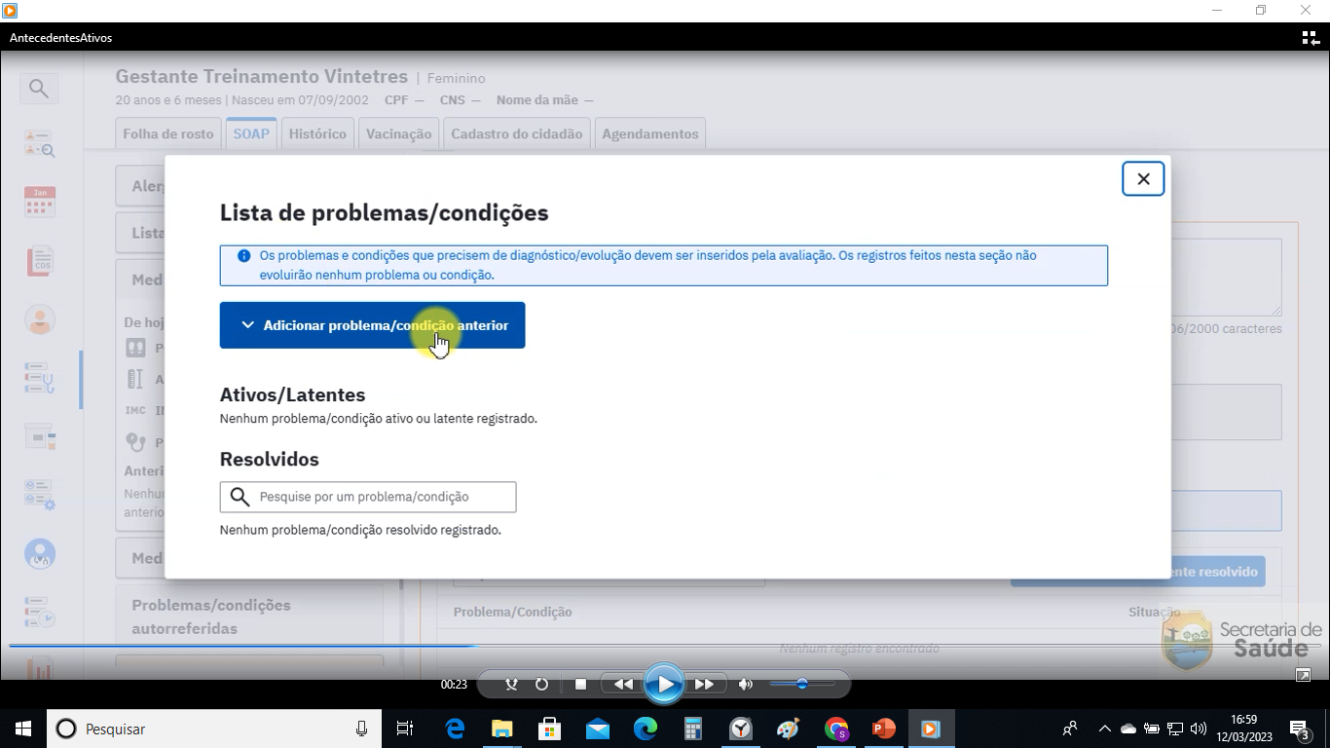
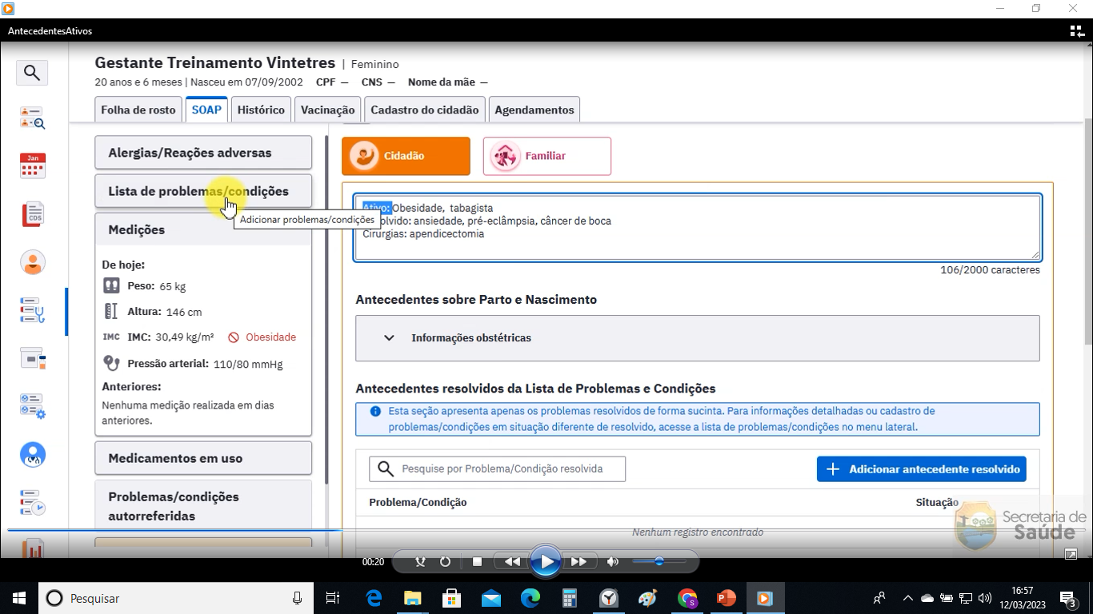
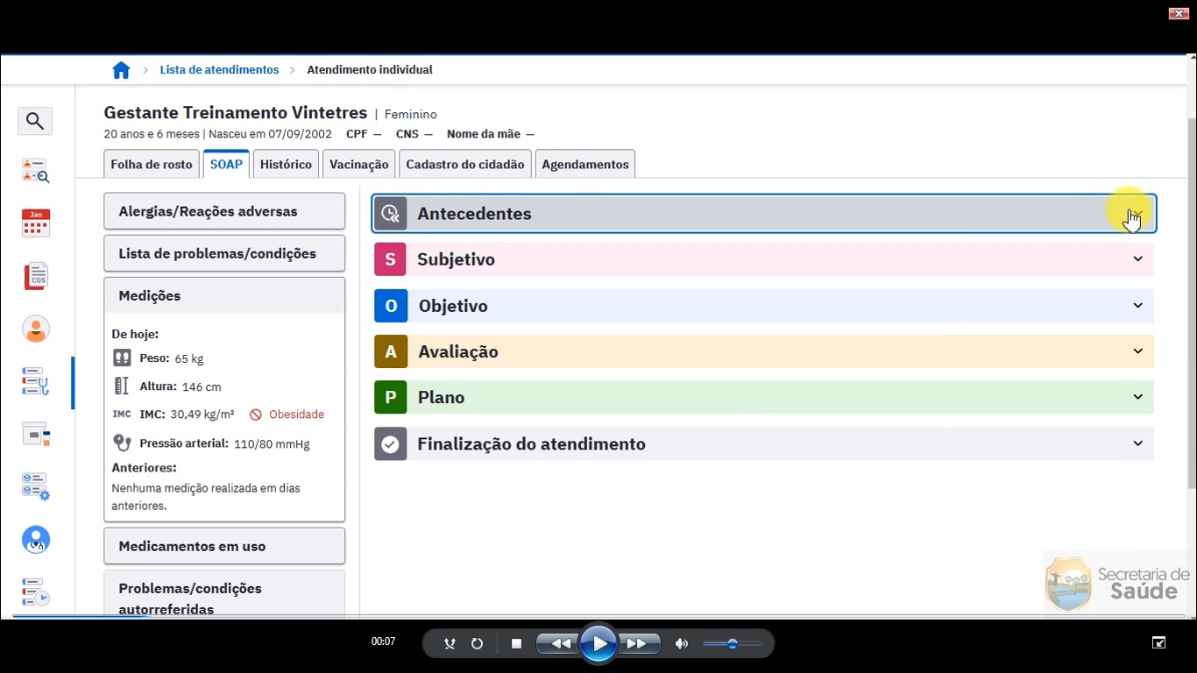
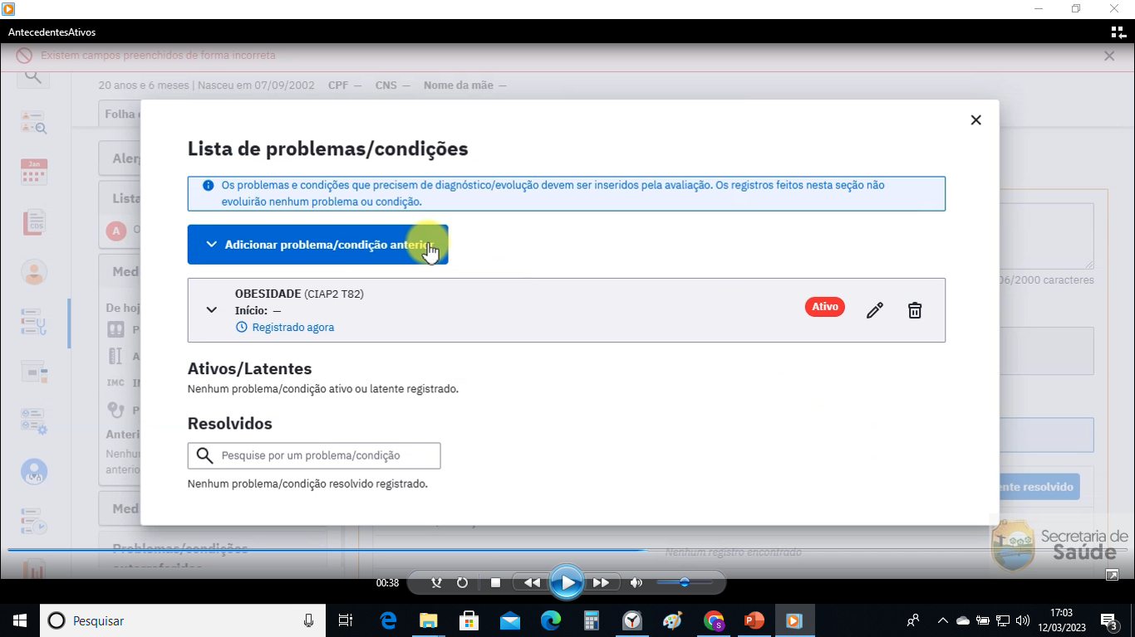
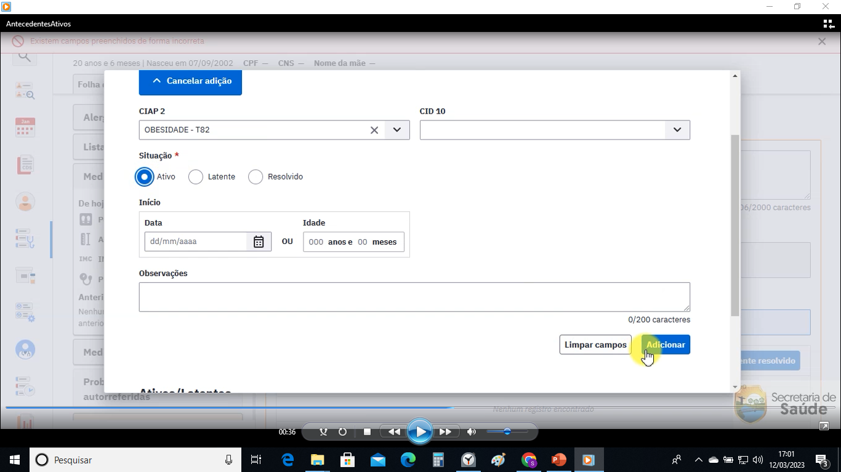
Registro de Antecedentes ativos

Slide 8
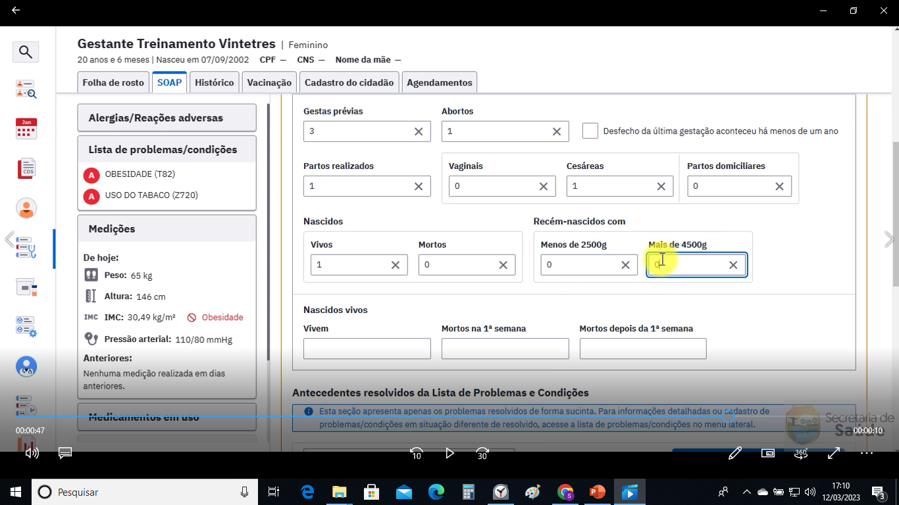
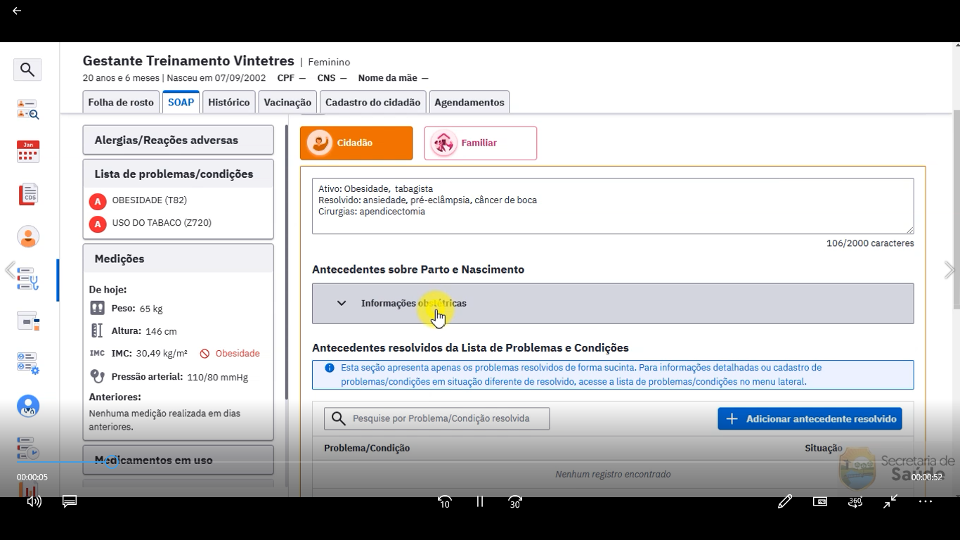
Registro de informações obstétricas

Slide 9
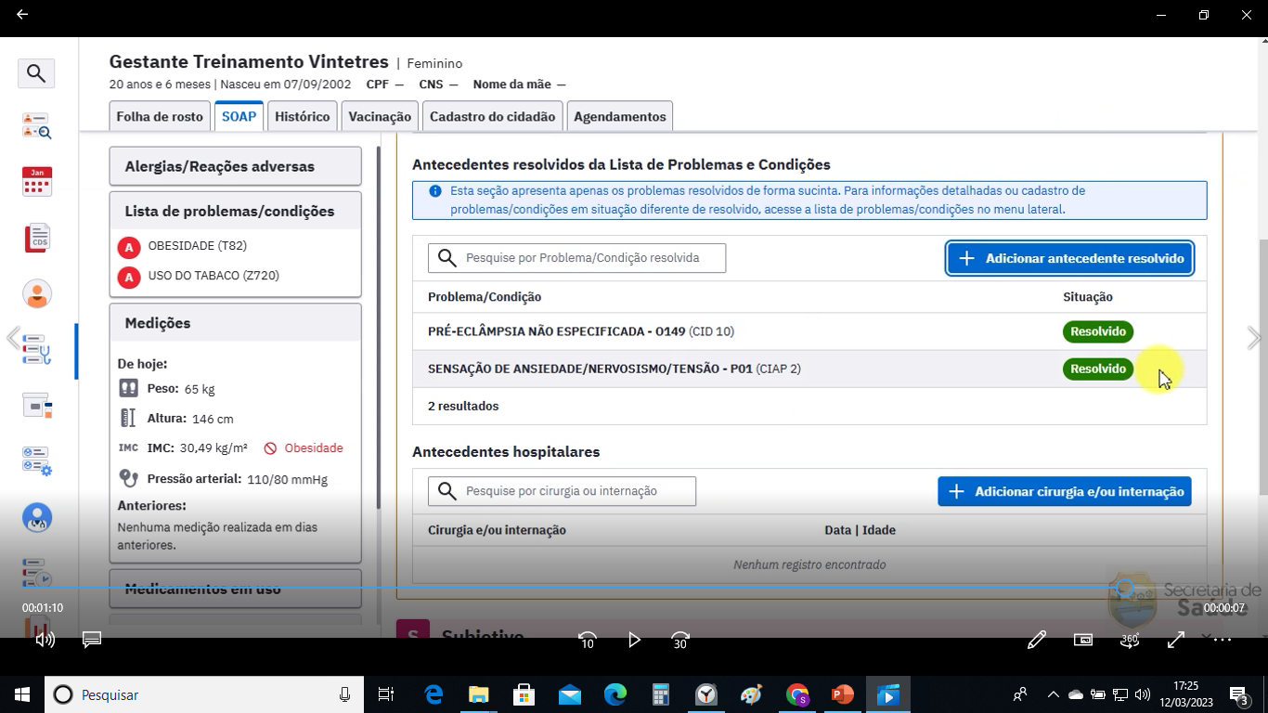
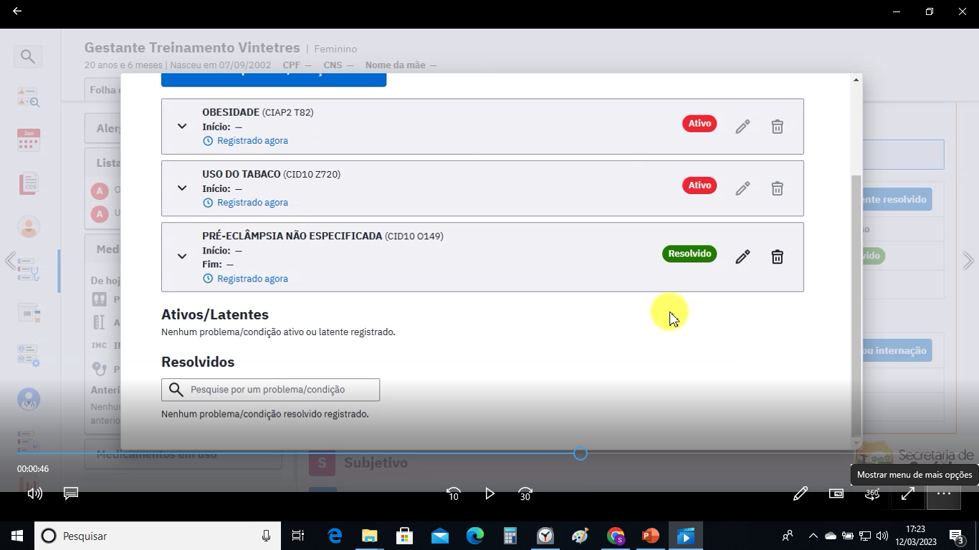
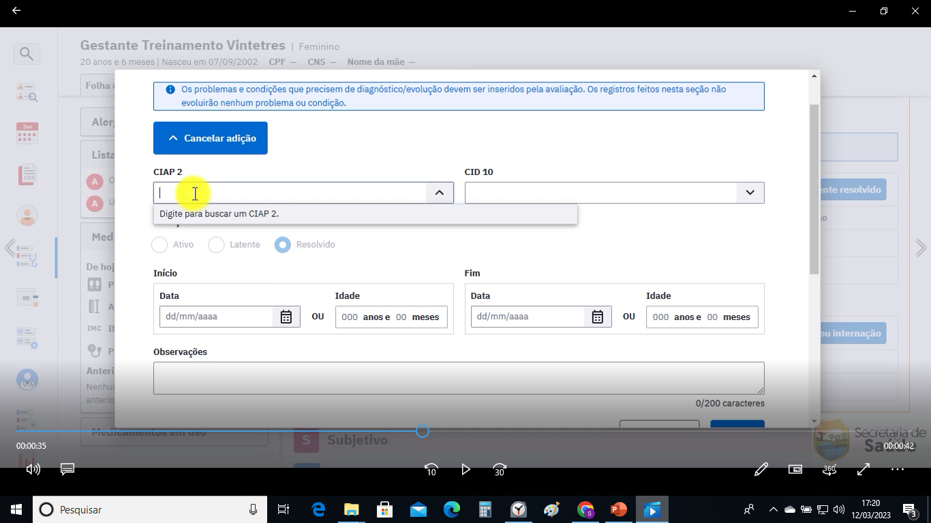
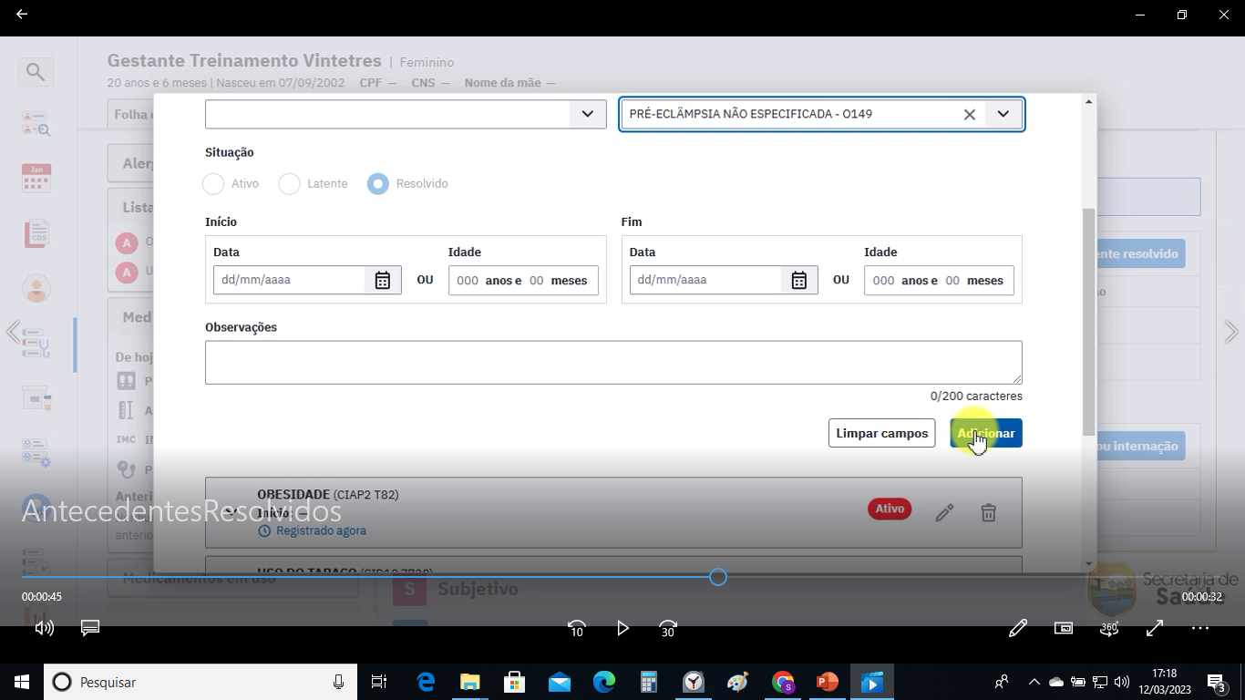
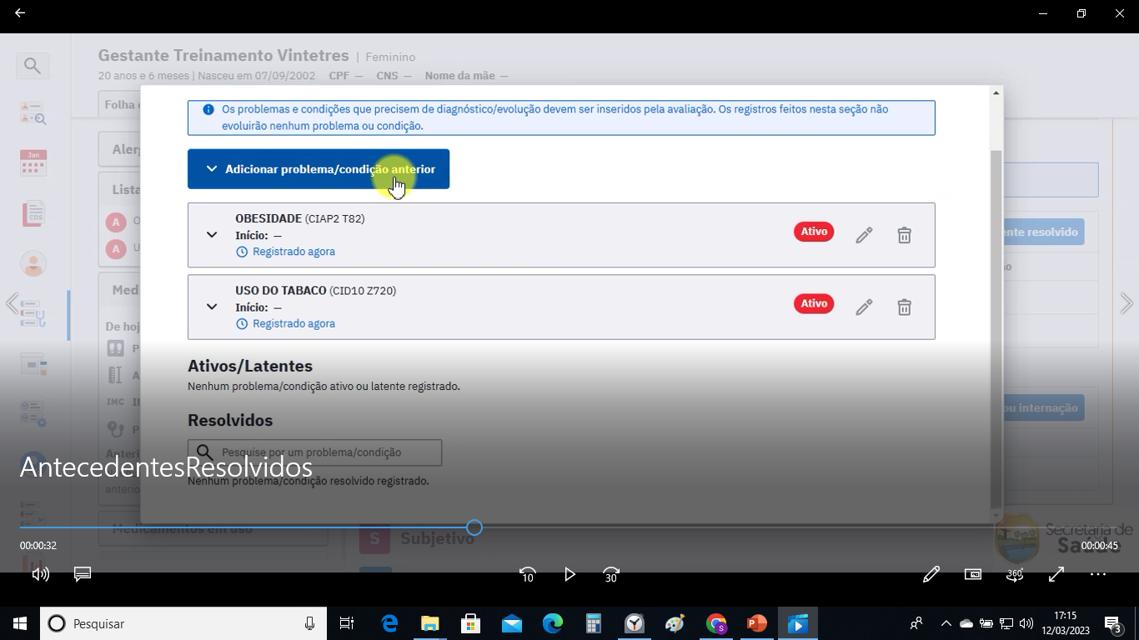
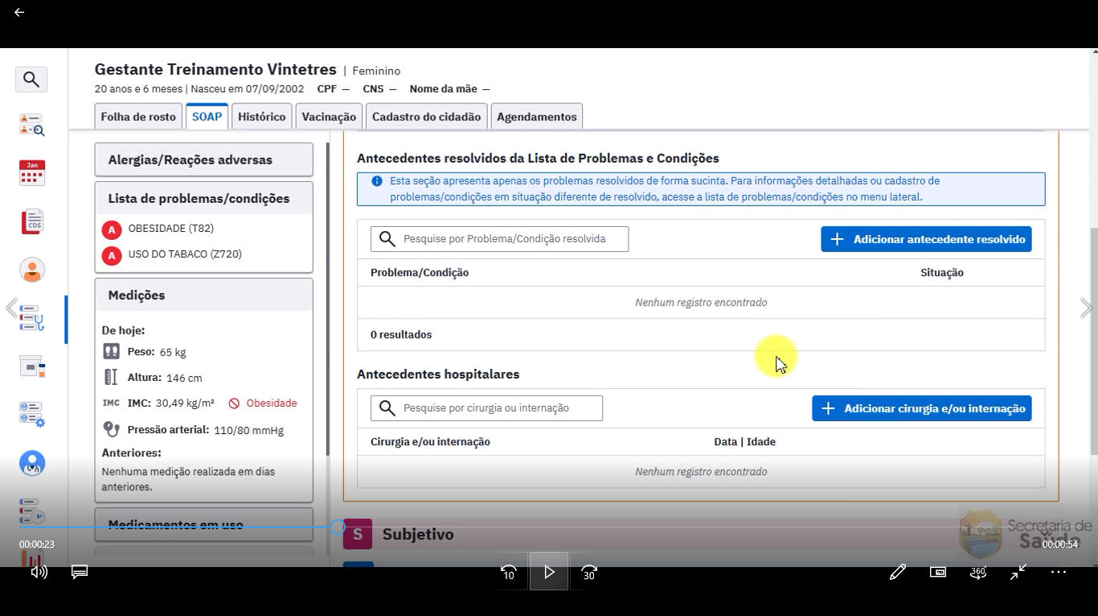
Registro de antecedentes resolvidos

Slide 10
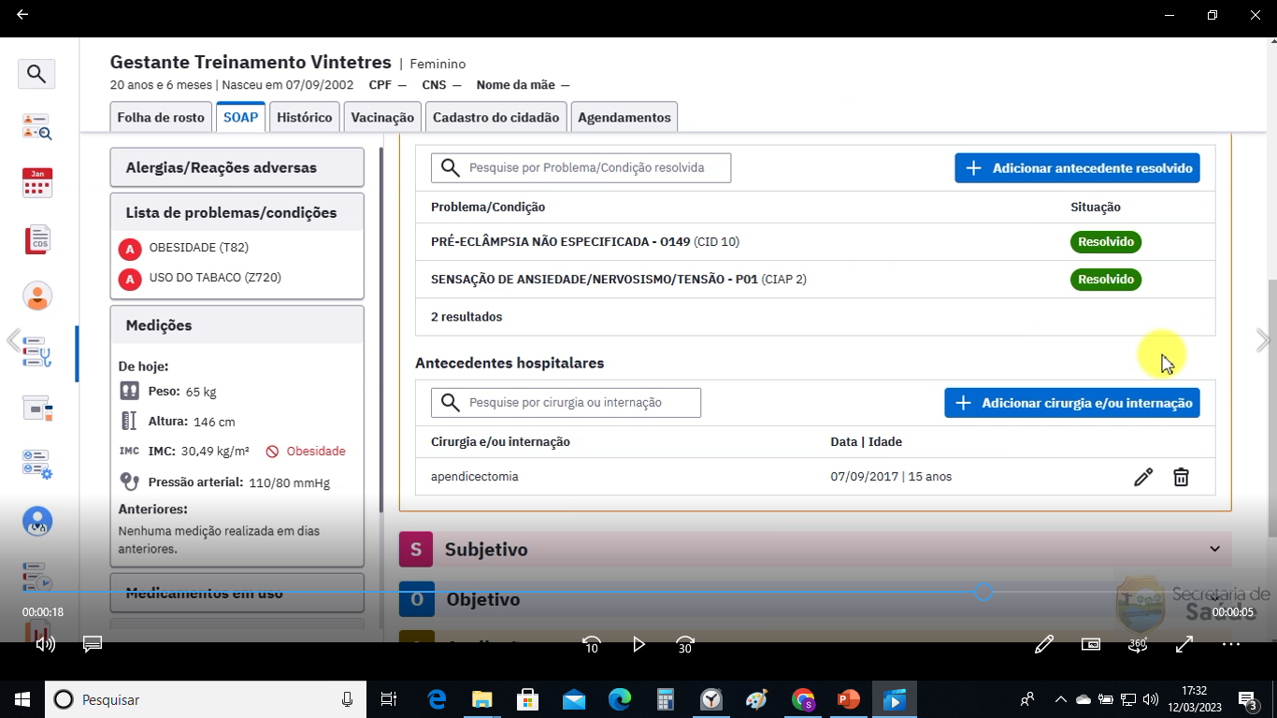
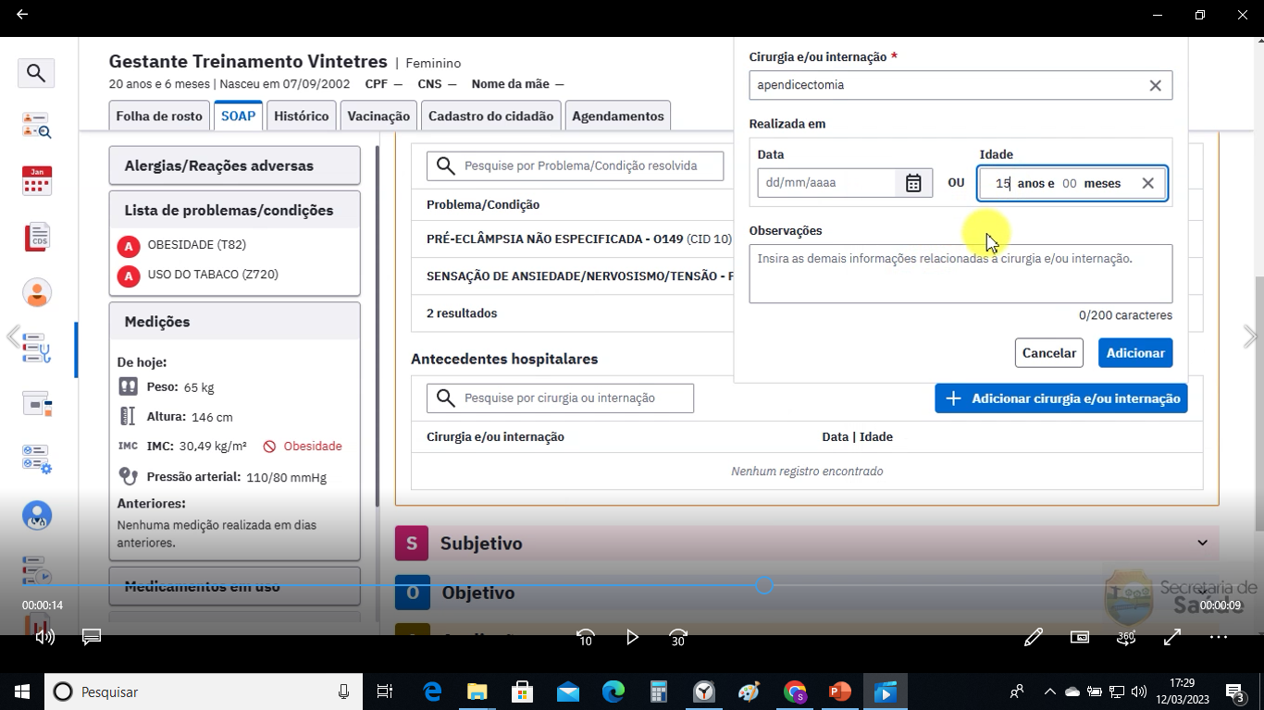
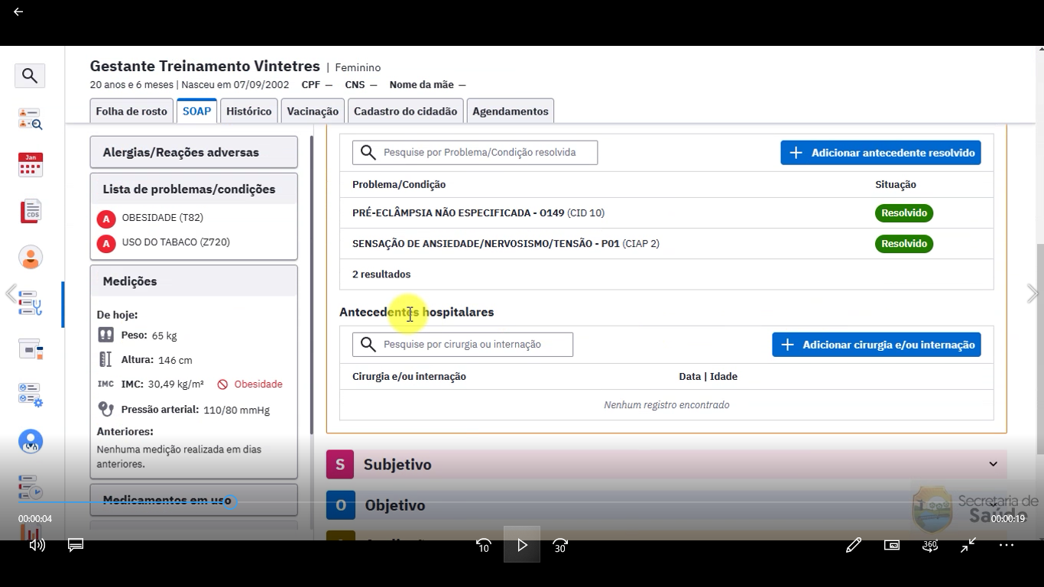
Registro de antecedentes cirúrgicos e de internação

Slide 11
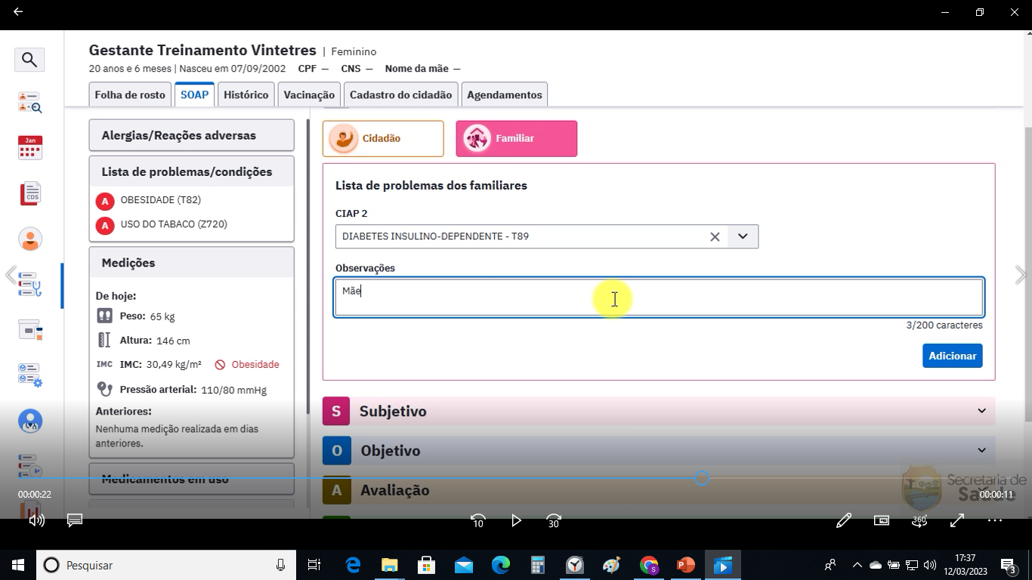
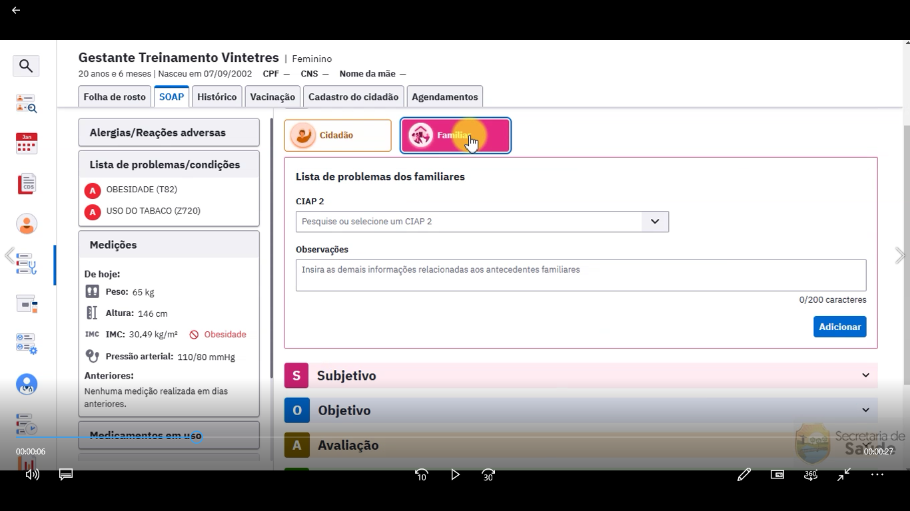
Registro de Antecedentes Familiares

Slide 12
SOAP
(Subjetivo, Objetivo, Avaliação e Plano)

Slide 13
SOAP
Subjetivo: queixa do paciente
Objetivo: dados objetivos
Dados de exame físico
Sinais e sintomas percebido pelo o profissional
Antropometria
Marcadores nutricionais
Sinais vitais
Glicemia, oximetria, exame obstétrico, acompanhamento de desenvolvimento
DUM
Vacinação
Resultados de exames
Paciente com necessidades especiais

Slide 14
SOAP
Avaliação: Diagnóstico
Alergias e reações adversas
Vigilância em saúde bucal
Necessidade de prótese
Plano:
Registro de informação do plano de cuidado
Registro de procedimentos e intervenções
Prescrição de medicamentos
Solicitação de exames
Atestados
Orientações
Encaminhamentos
Evolução odontológica

Slide 15
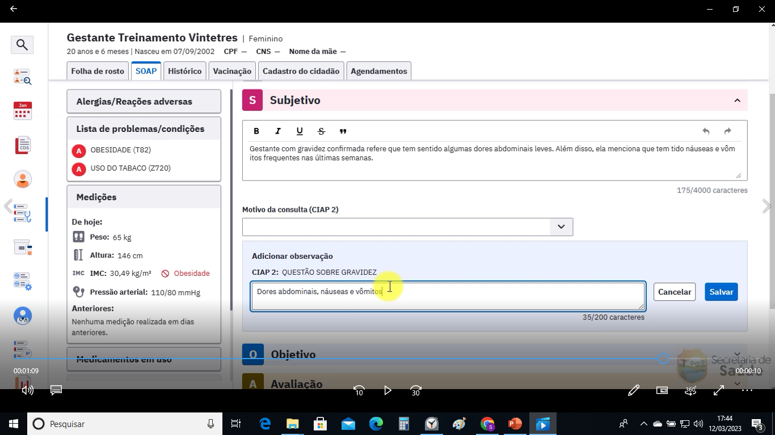
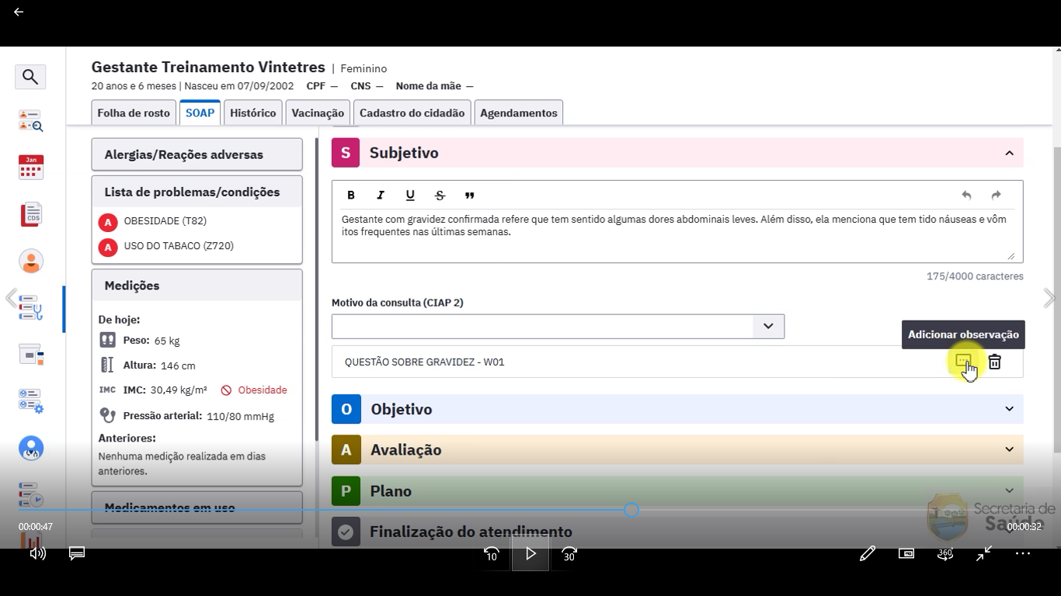
Subjetivo

Slide 16
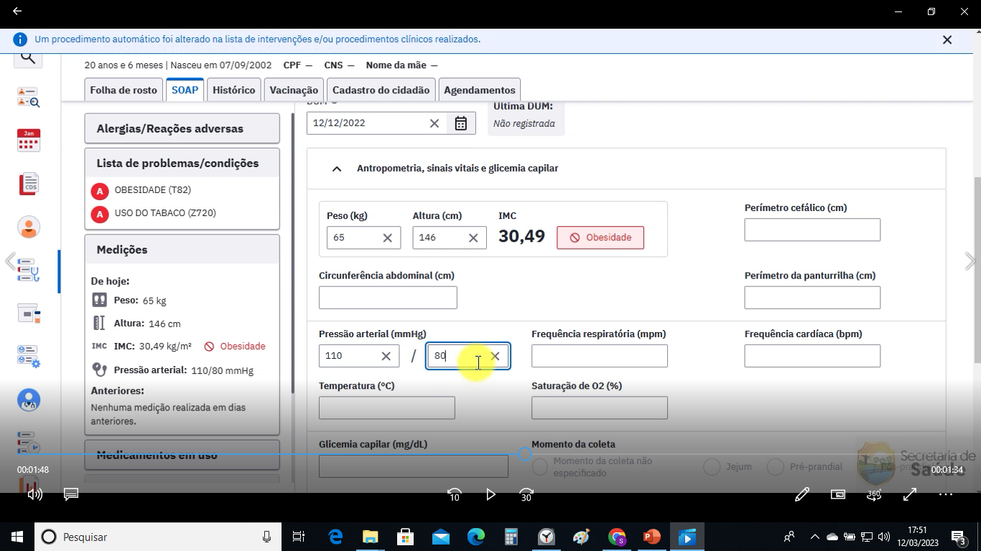
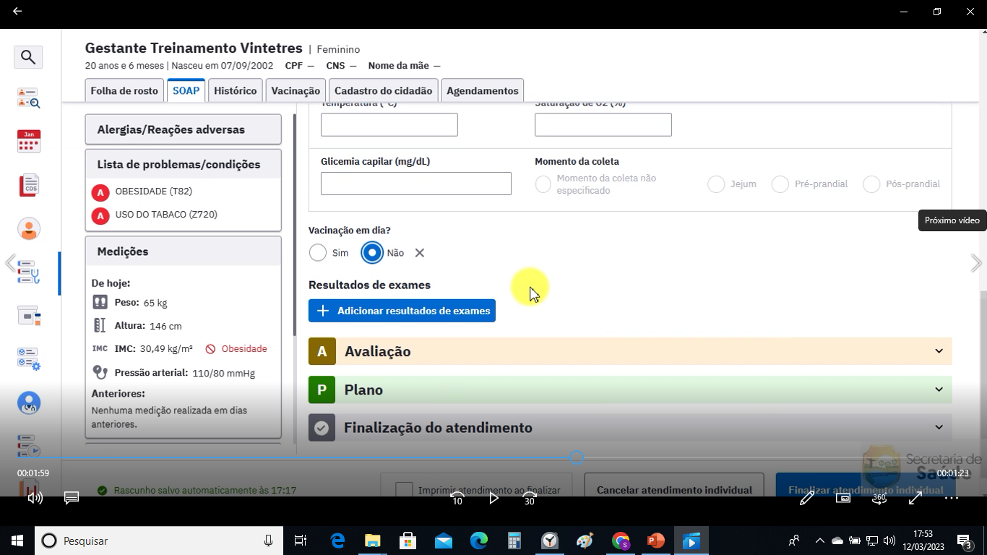
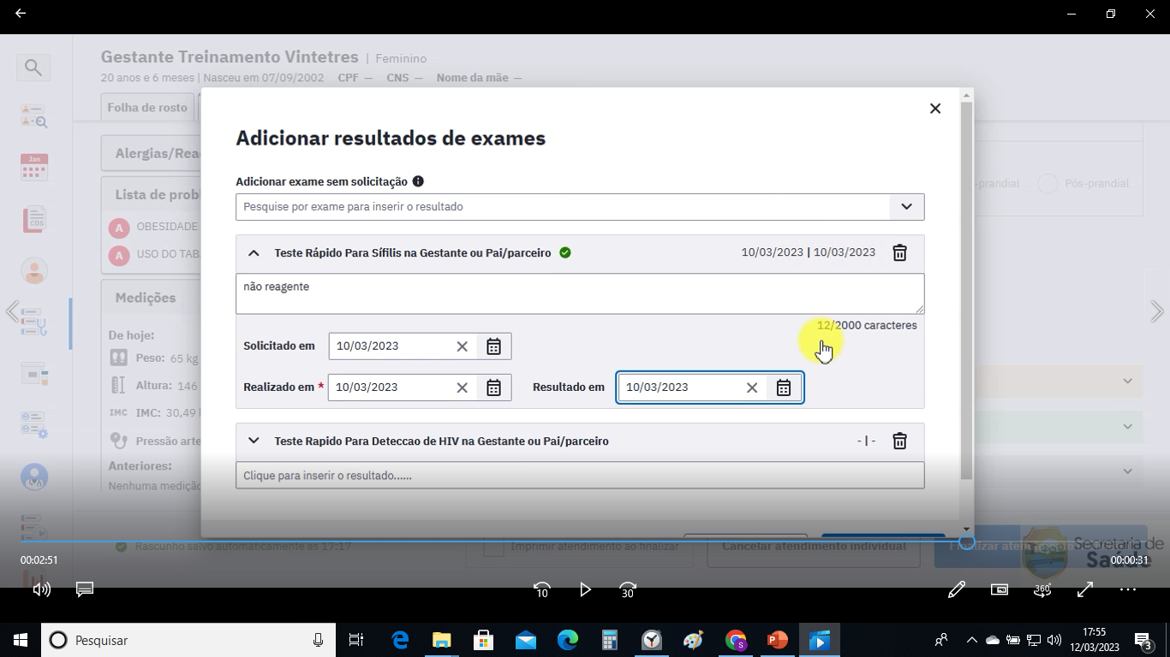
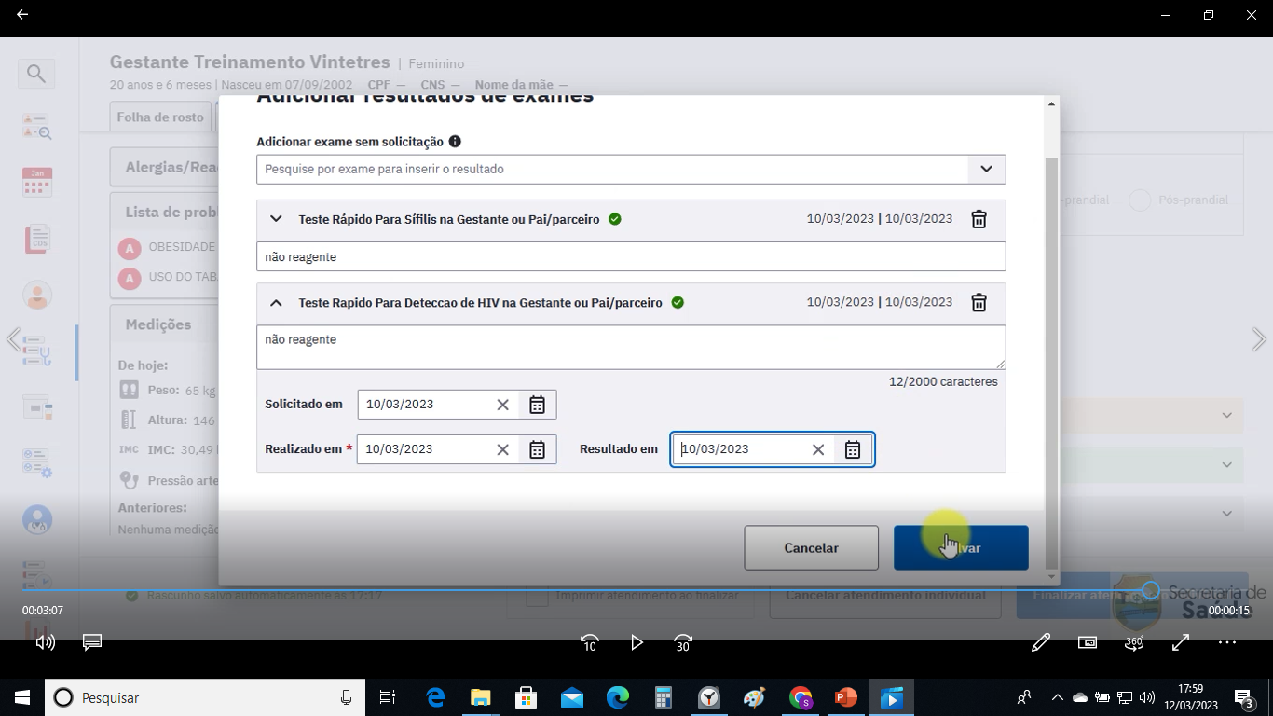
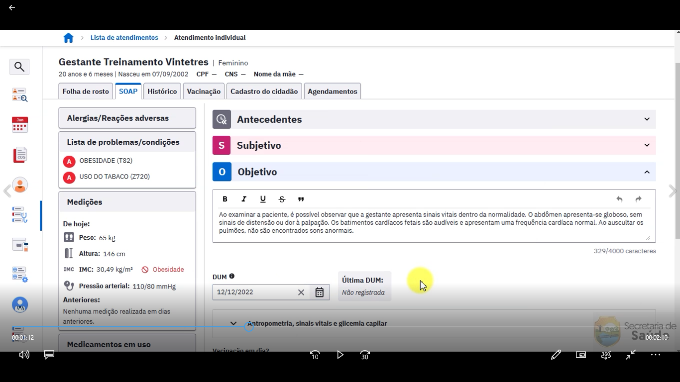
Objetivo

Slide 17
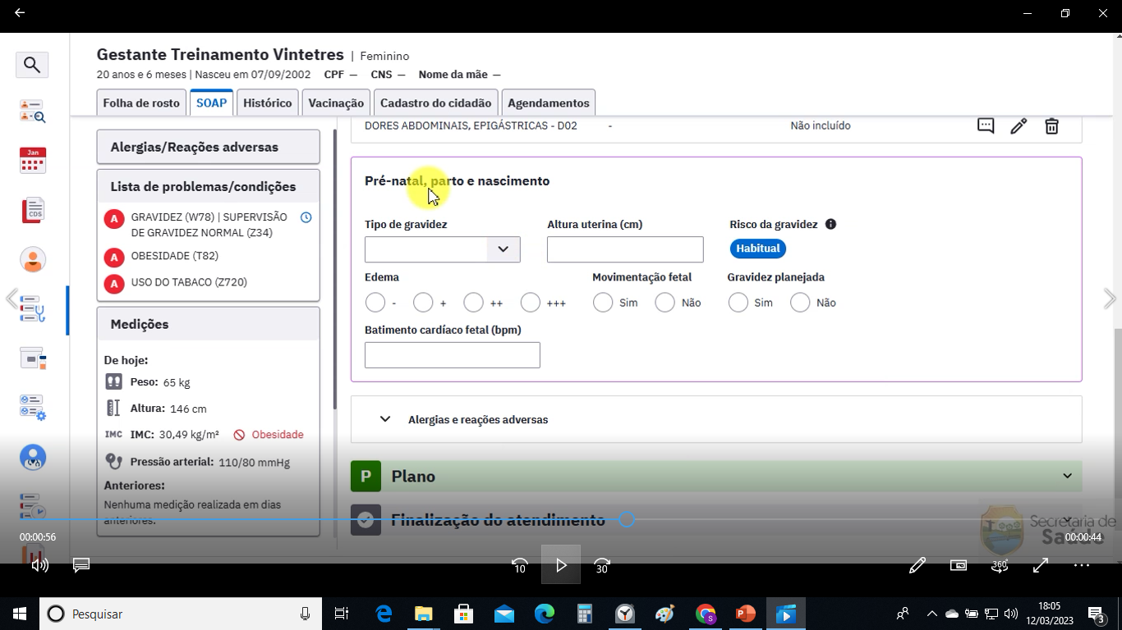
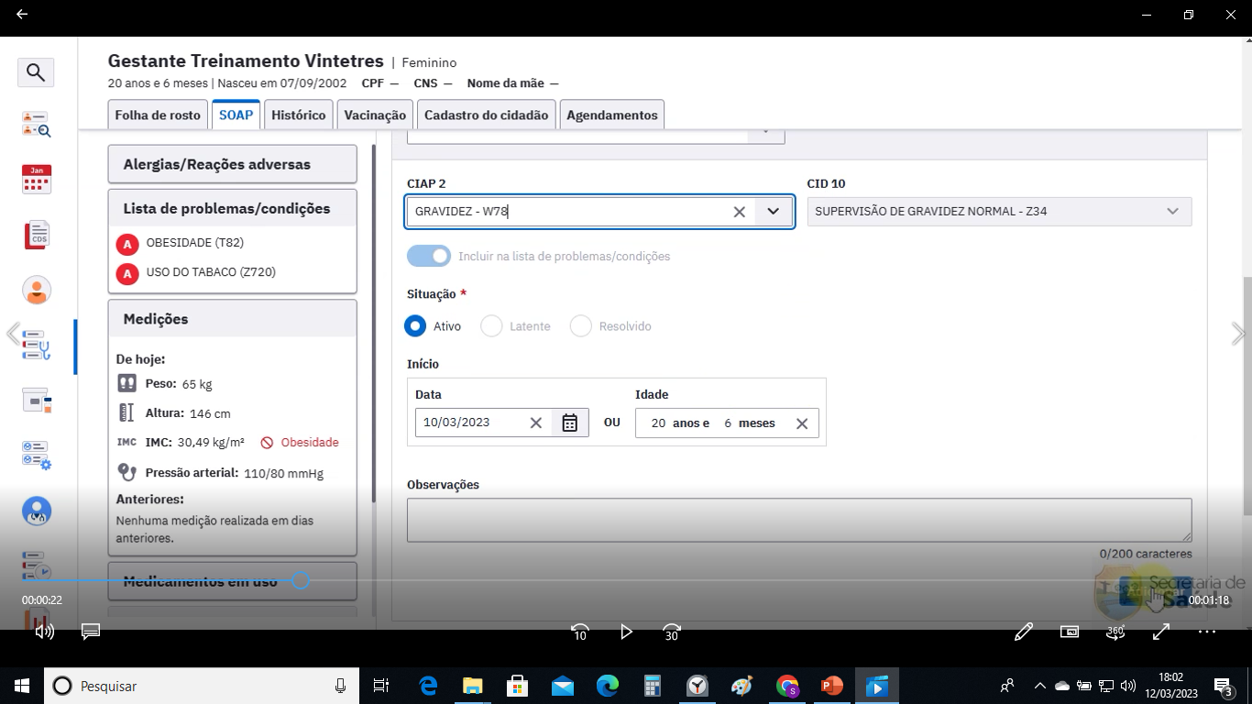
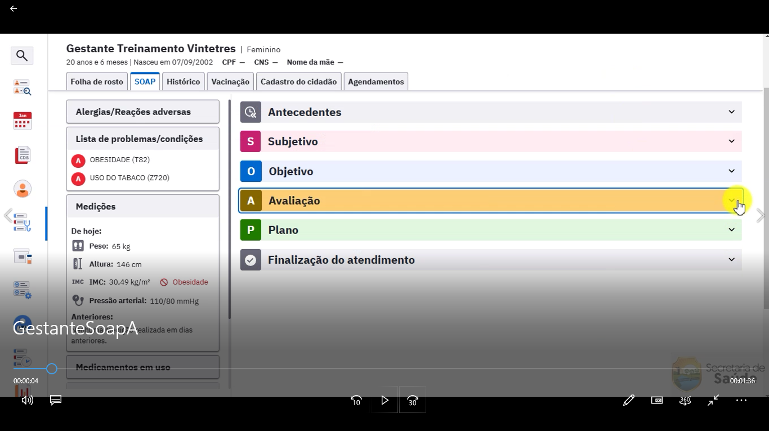
Avaliação

Slide 18
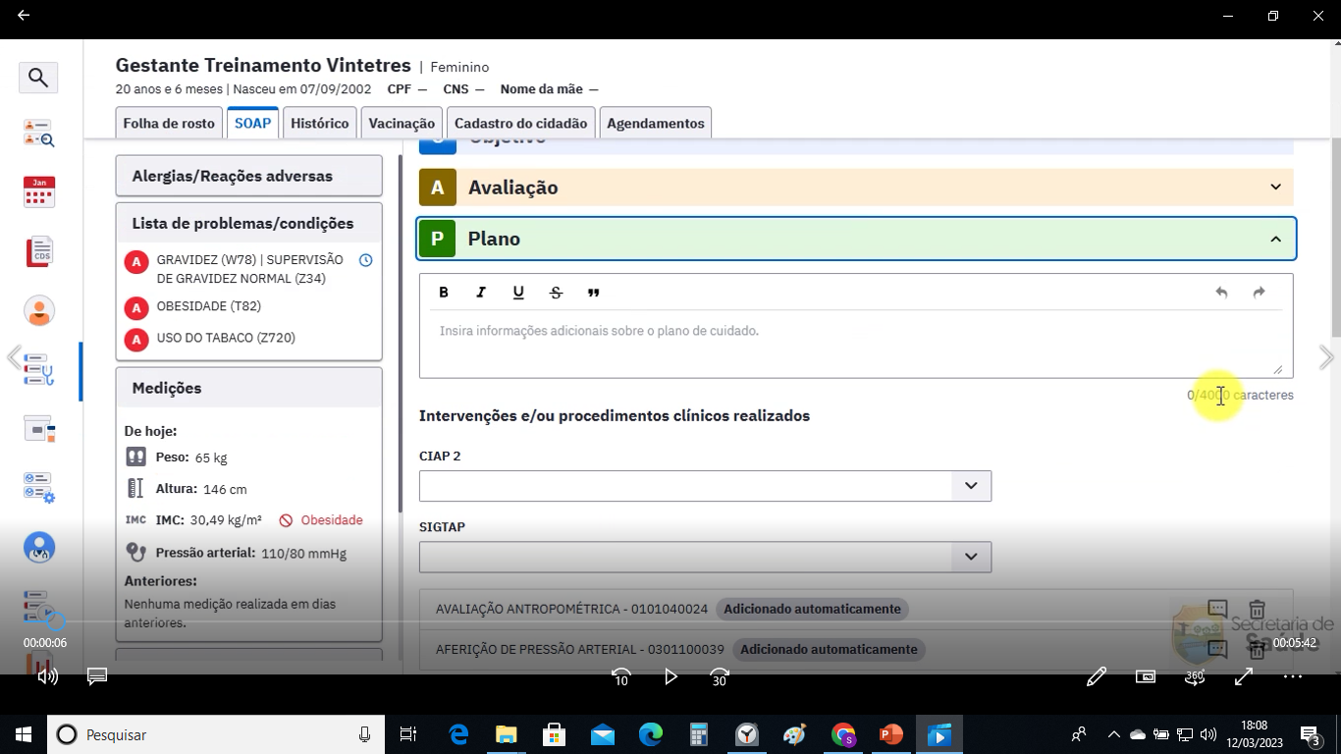
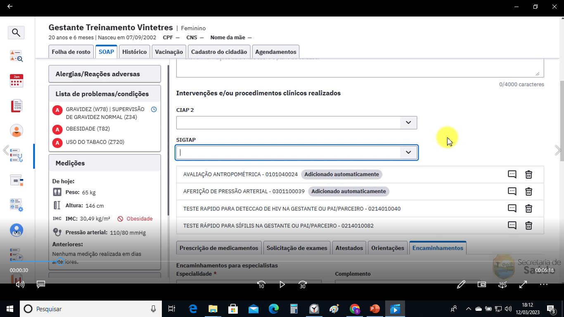
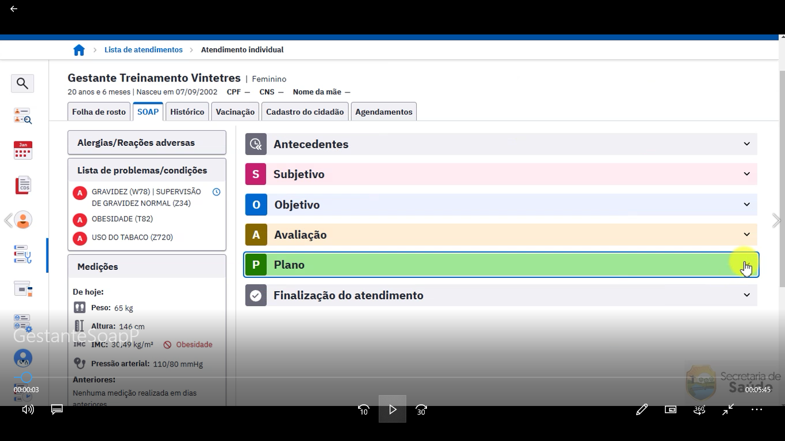
Plano

Slide 19
Agenda

Slide 20
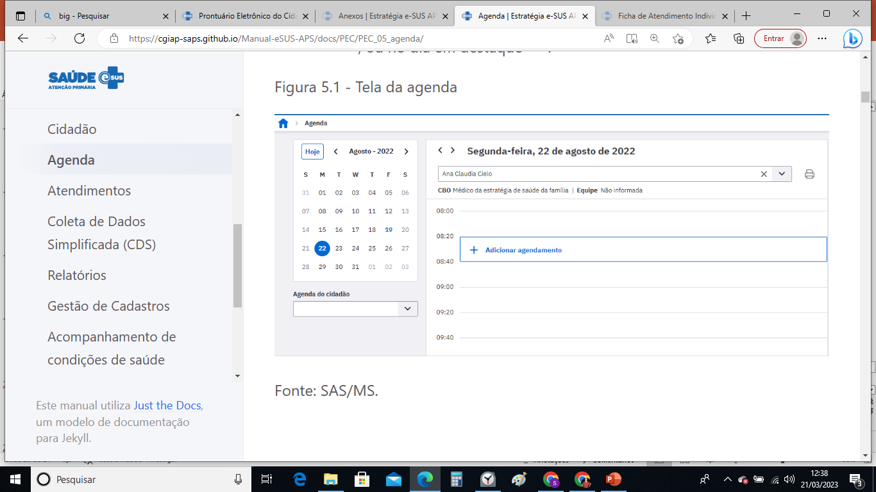
Tela da Agenda

Slide 21
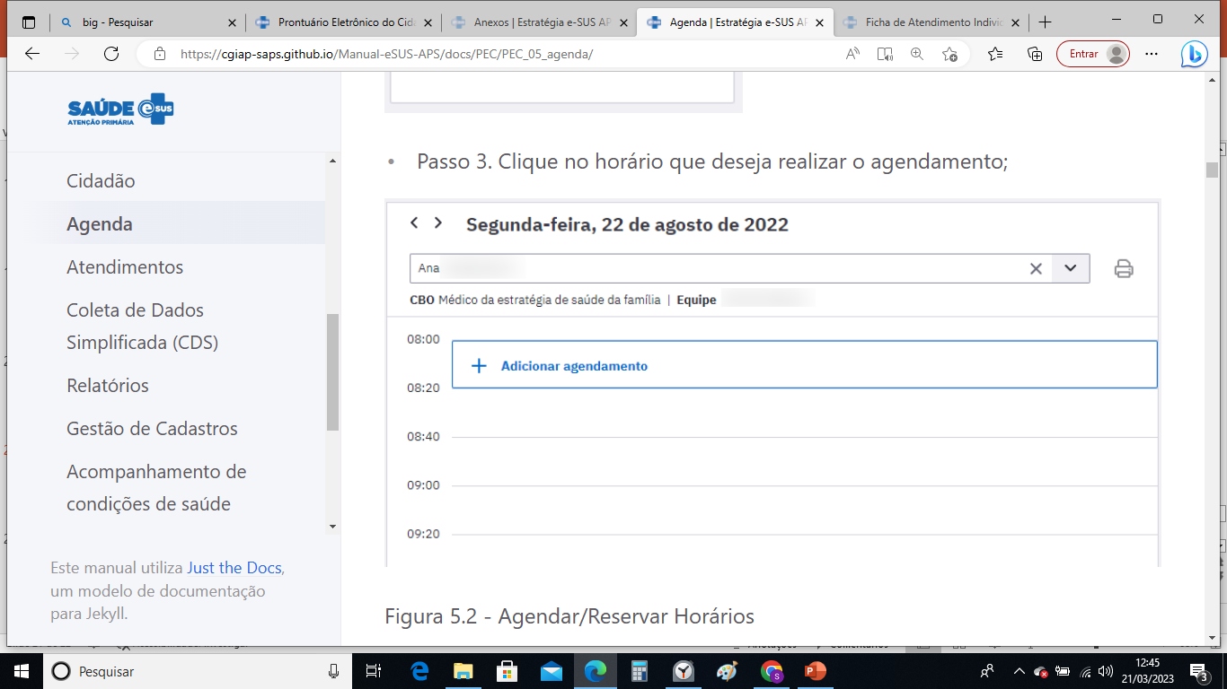
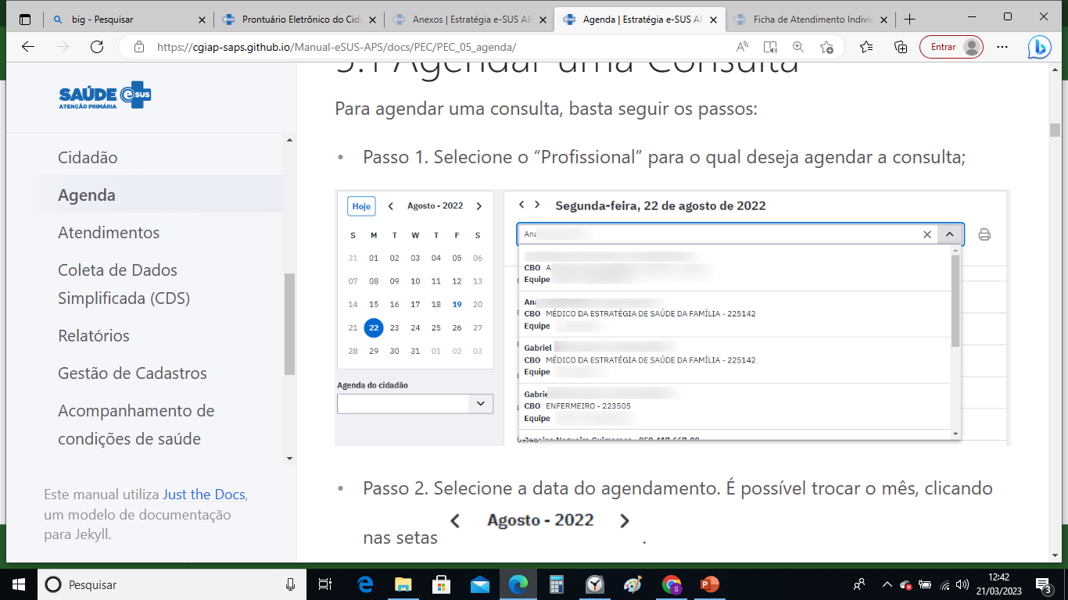
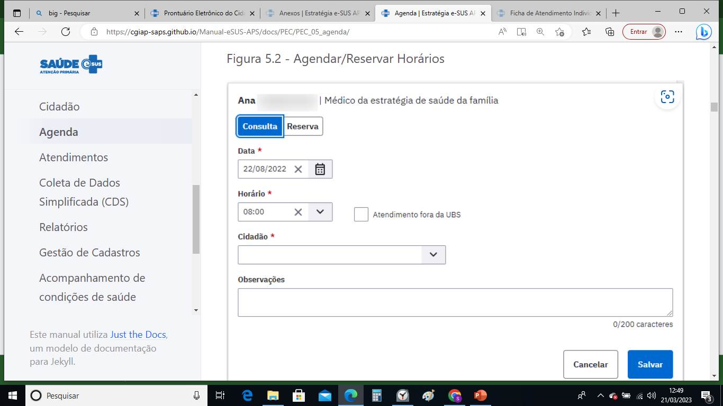
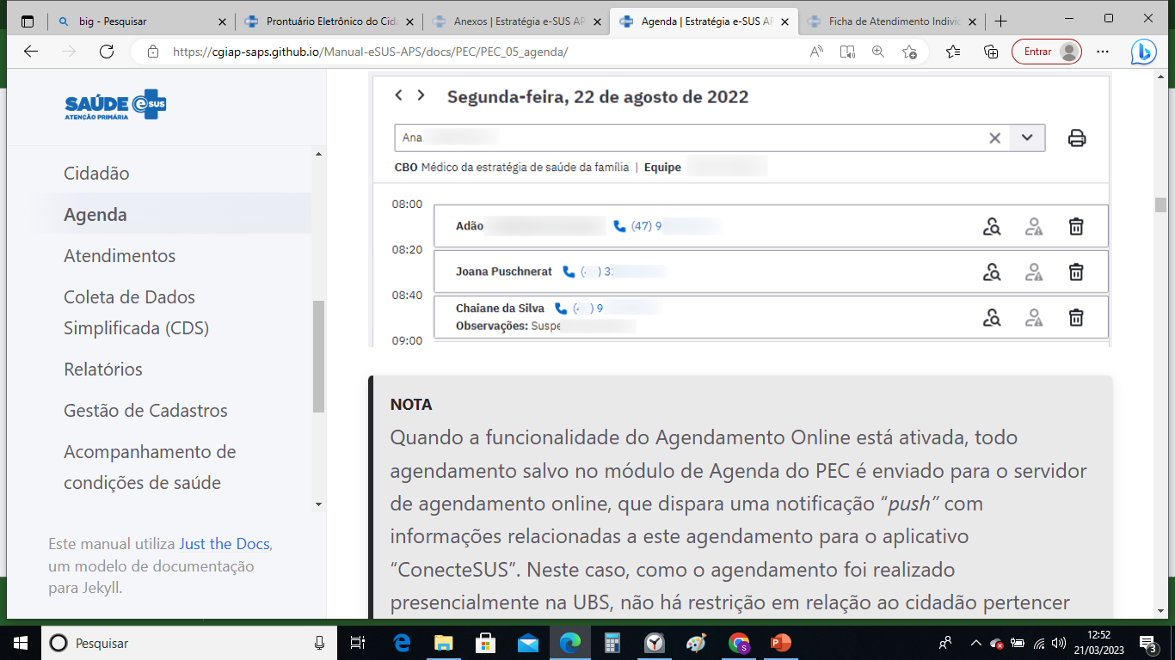
Agendamento de pacientes

Slide 22
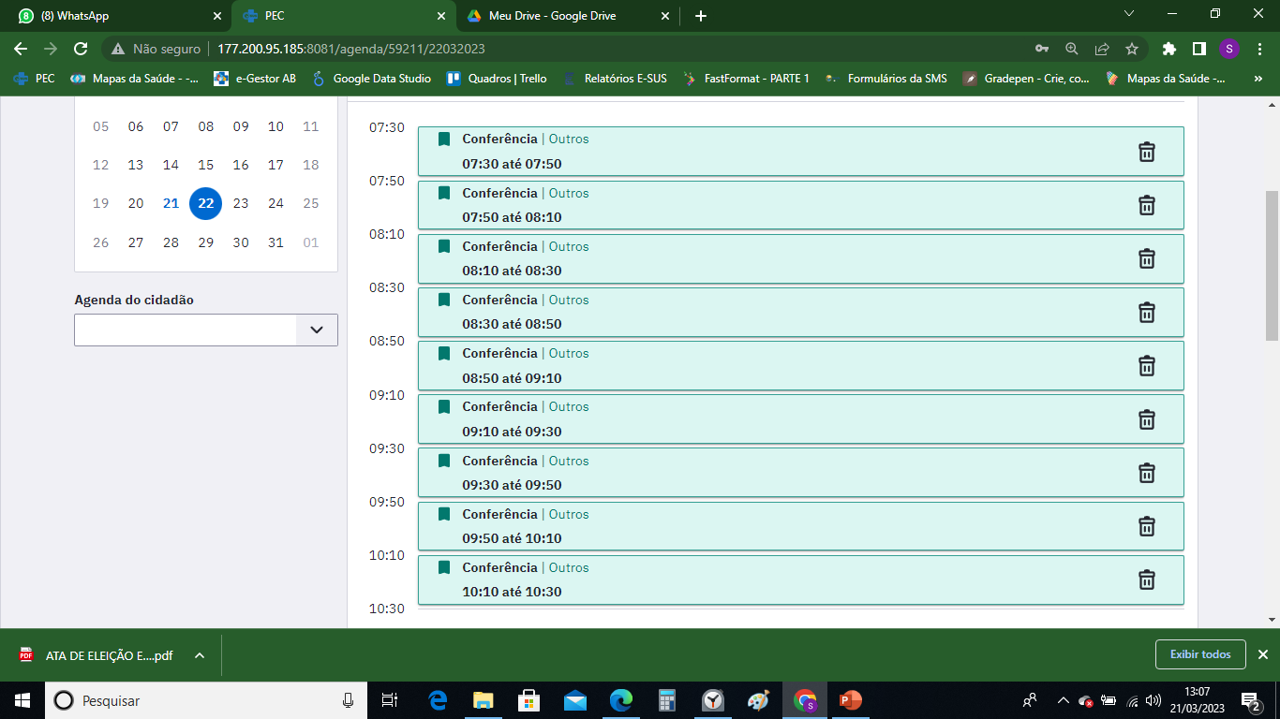
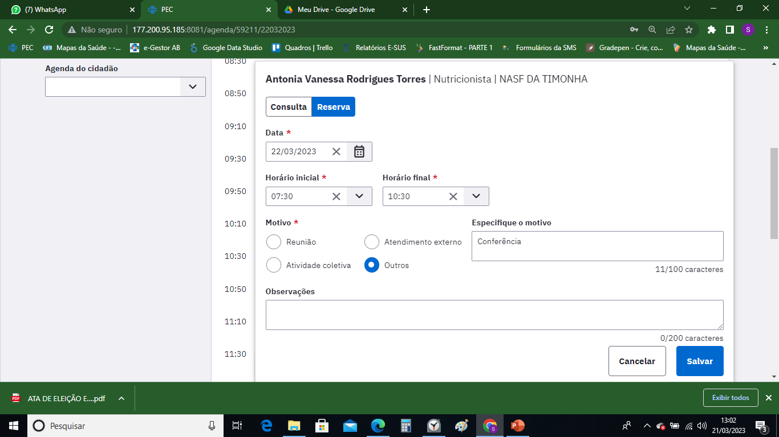
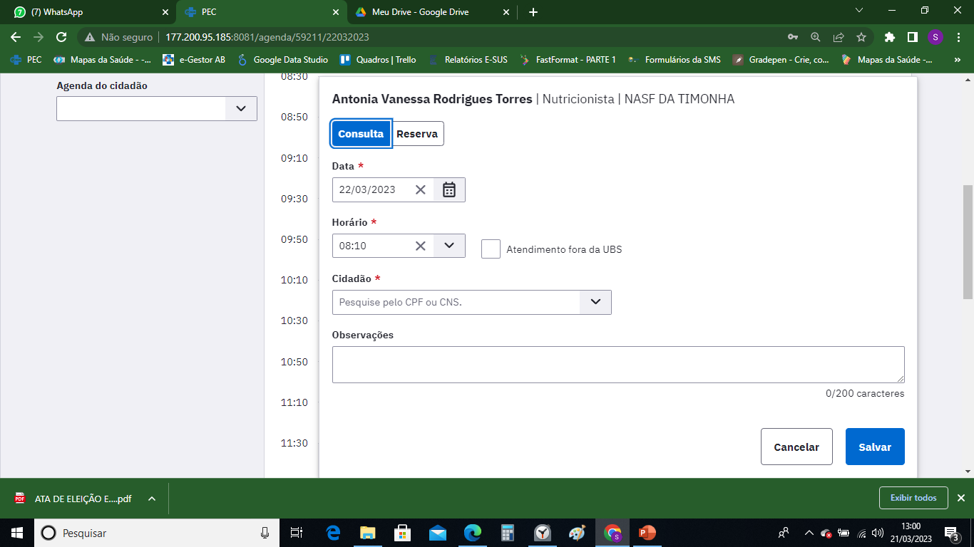
Reservando agenda

Slide 23
Visita domiciliar

Slide 24
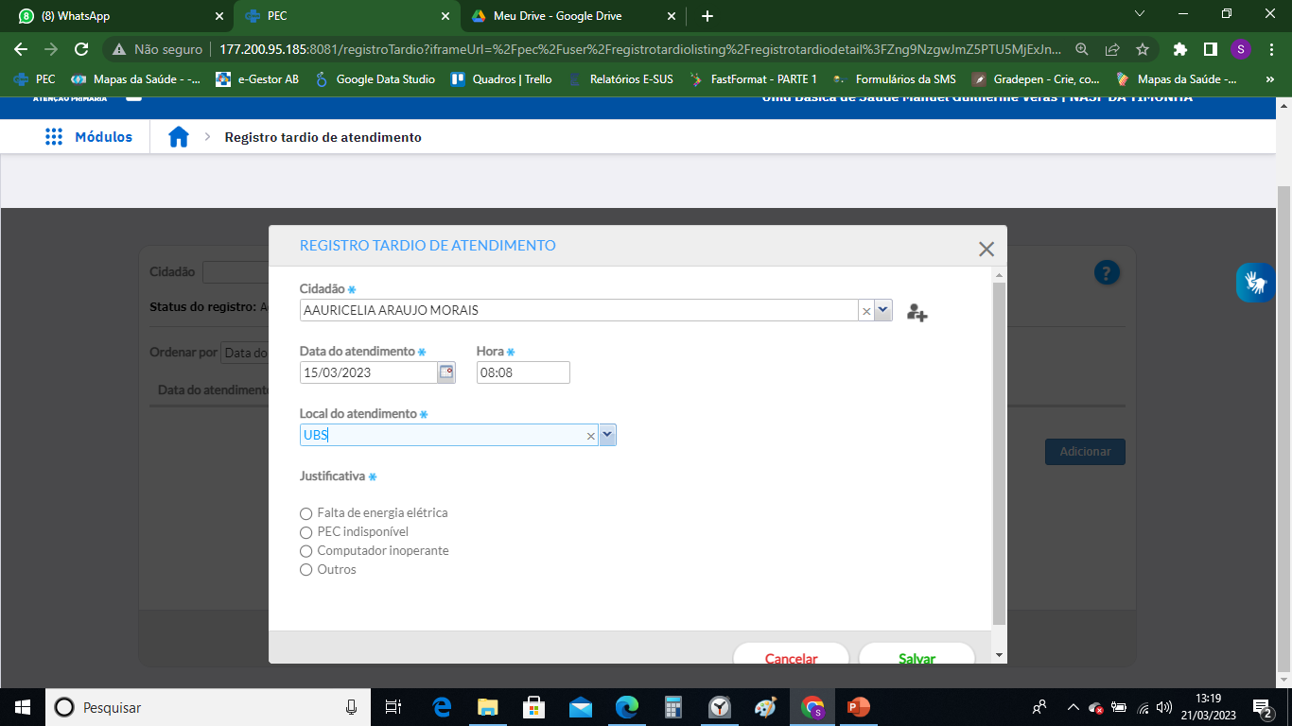
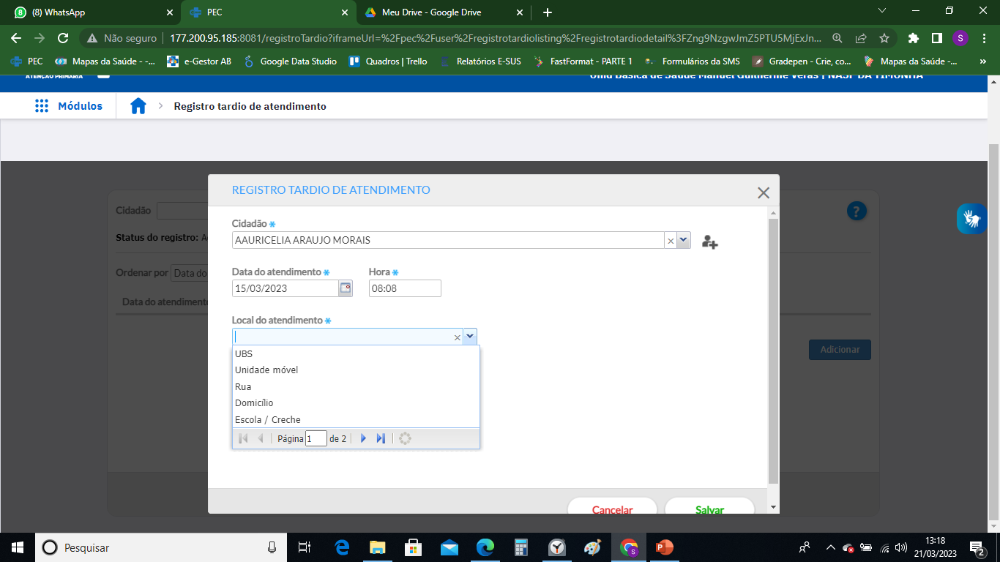
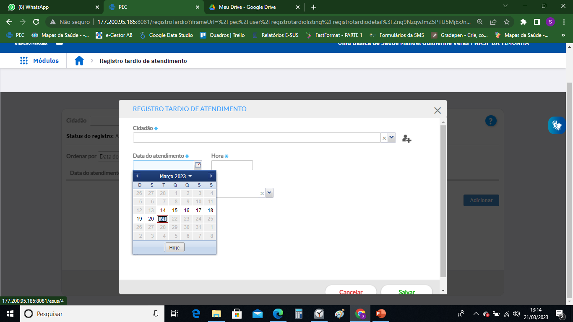
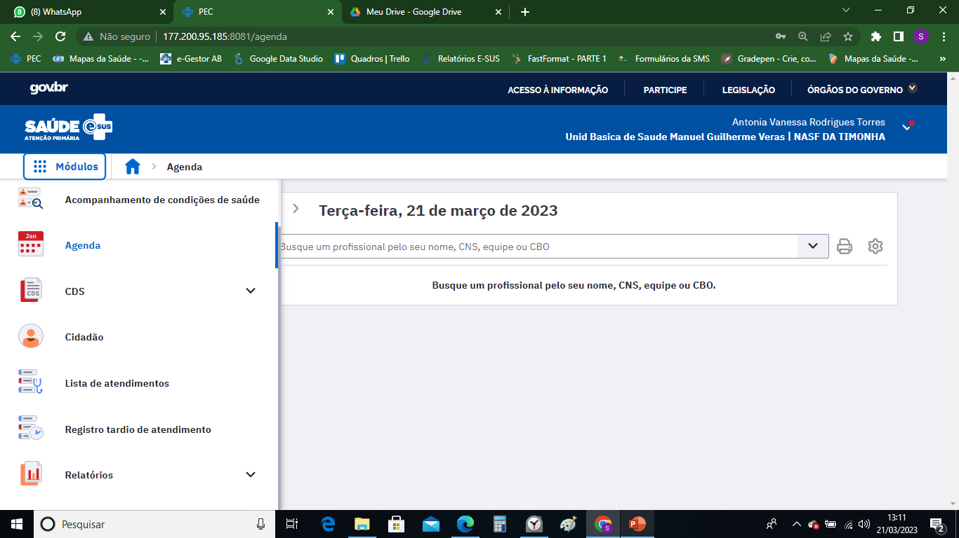
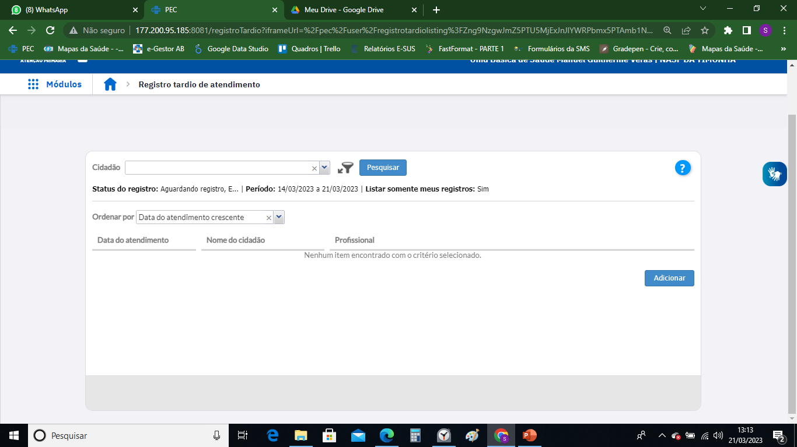
Registro de atendimento tardio

Slide 25
Atividade Coletiva

Slide 26
Finalidades da atividade coletiva
Ações coletivas de saúde para a população
educação em saúde
atendimentos e avaliações em grupo
mobilizações sociais
Ações coletivas para a organização da equipe
reuniões de equipe
reuniões com outras equipes
reuniões com outros órgãos

Slide 27
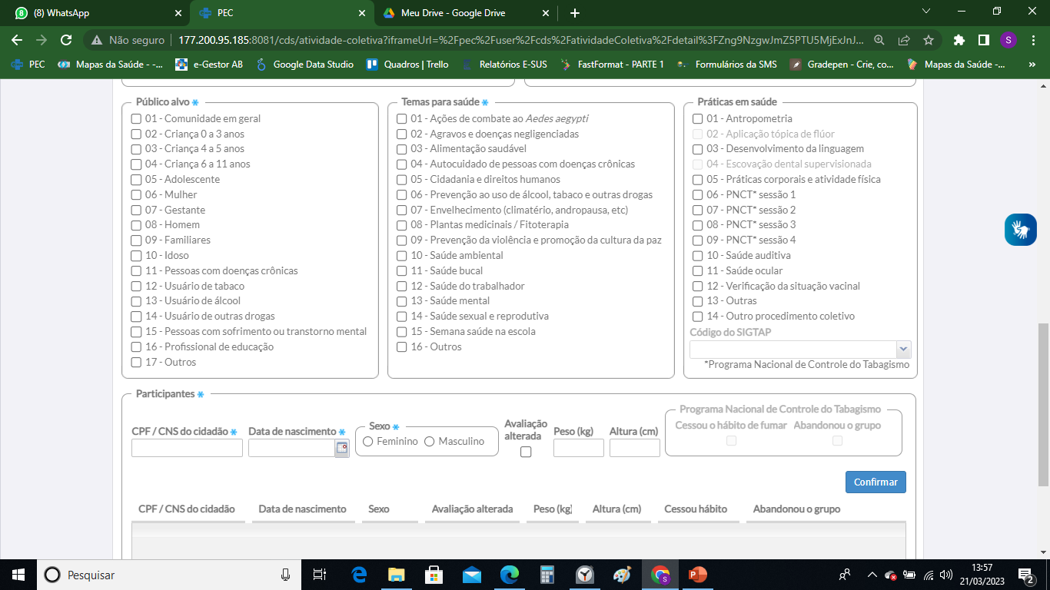
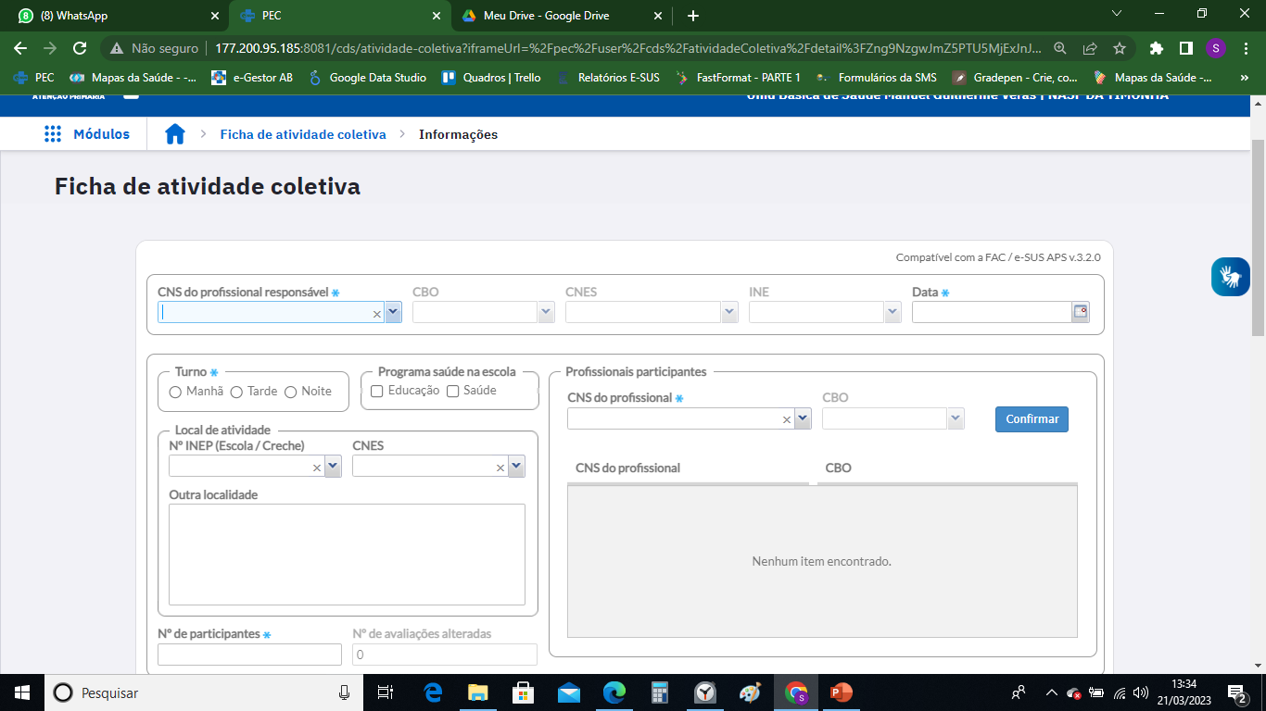
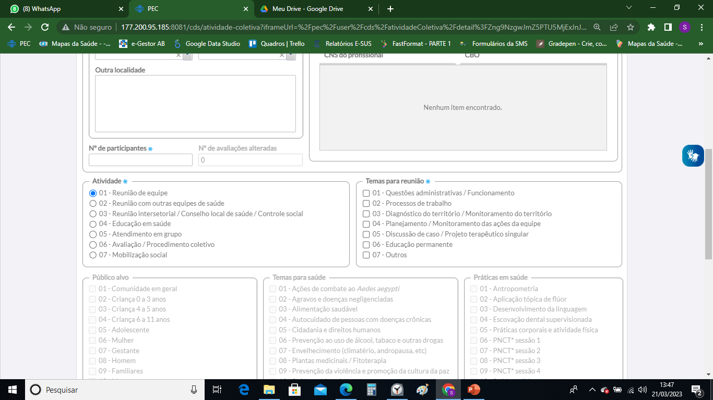
Campos atividade coletiva
///
A T E N Ç Ã 0 !
Nunca inserir o profissional responsável nos profissionais participantes
A T E N Ç Ã O!
A única opção que exige identificação é a opção 06

Slide 28
Finalização de Atendimentos
Atendimentos não finalizados, retorno para fila de atendimento

Slide 29

Finalizar atendimentos não finalizados

Slide 30

Visualizando os atendimentos não finalizados

Slide 31


Filtrando os meus atendimentos não finalizados

Slide 32
Indicadores
Atendimento Compartilhado, Atendimento de Grupo, Matriciamento pedagógico

Slide 33
Indicadores do eMulti
Matriciamento pedagógico das ESF
Periodicidade: mensal
Meta: 100%
Atendimentos compartilhados
Periodicidade: mensal
Meta: 60%
Atendimentos em Grupo
Periodicidade: quadrimestral
Peso: 3
Peso: 4
Meta: 20%
Peso: 3

Slide 34
Matriciamento pedagógico das ESF
Cálculo
Numerador: Equipes vinculadas que tiveram Matriciamento Pedagógico
Denominador: Nº de equipes vinculadas na eMulti

Slide 35

Matriciamento pedagógico – preenchimento inicial

Slide 36

Matriciamento pedagógico
Quando a Reunião é dentro
do próprio eMulti

Slide 37
Atendimentos compartilhados
Cálculo
Numerador: Nº de atendimentos individuais compartilhados
Denominador: Total de atendimentos individuais

Slide 38






ATENDIMENTO COMPARTILHADO
6
3
Visita Domiciliar
Visita Domiciliar
Suporte pedagógico nas consultas
6
5
5
4
2
Projeto Terapêutico Singular
Atendimento conjunto eMulti/eMulti precedida ou seguida de discussão com a ESF
3
4
2
1
Atendimento conjunto eMulti/ESF
Retaguarda assistencial seguida de discussão com a ESF
1
ATENDIMENTO INDIVIDUAL

Slide 39

Atendimento compartilhado

Slide 40

Atendimento Compartilhado no CDS

Slide 41
Atendimento em grupo
Cálculo
Numerador: Nº de atendimentos em grupos terapêuticos formados pela eMulti e ESF
Denominador: Total de atividades coletivas

Slide 42



Atendimento em grupo
Todos os participantes identificados, mesmo com CNS com
inicial diferente de 7
Profissionais da eMulti/ESF

